Slide 1
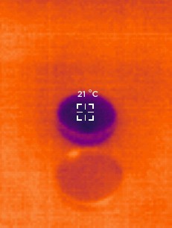
Verdampfungswärme
Notes:
Wärmebild: Friedrich Saurer, www.unterricht.ws (CC BY-NC-SA), 2016

Slide 2
Phasenwechsel: verdampfen
Phasenwechsel: flüssig -> gasförmig (verdampfen)
Wärme(energie) wird benötigt
wird der Umgebung entzogen
wird beim Kondensieren (gasförmig -> flüssig) wieder frei

Slide 3
Vergleich: Wasser, Aceton
Bei Raumtemperatur werden
zwei Schalen
ein Flasche mit Aceton (Propanon)
eine Flasche mit Wasser
gelagert.
Die Schalen und die beiden Flaschen haben Raumtemperatur.

Slide 4
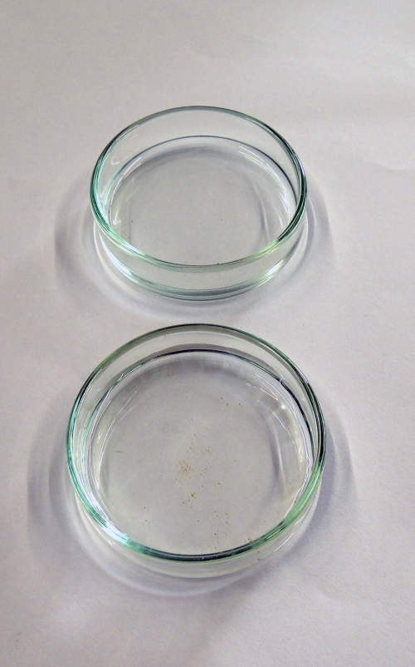
Vergleich: Wasser, Aceton
Aceton (Propanon)
Wärmebild der beiden Schalen
Wasser
Notes:
Foto: Friedrich Saurer, www.unterricht.ws (CC BY-NC-SA), 2016
Wärmebilder: Friedrich Saurer, www.unterricht.ws (CC BY-NC-SA), 2016

Slide 5
Vergleich: Wasser, Aceton
Aceton (Propanon)
leichter flüchtig => kühler
Wasser
Notes:
Wärmebild: Friedrich Saurer, www.unterricht.ws (CC BY-NC-SA), 2016

Slide 6
Anwendung / Vorkommen
Freilufttrocknen der Wäsche
Kühlung durch Schwitzen
Weinkühler (aus Ton, die angefeuchtet werden)
Kühlung mit einem nassen Tuch um eine Getränkeflasche
Frösteln, wenn man im Bad aus dem Wasser steigt
Erfrischungstücher

Slide 7
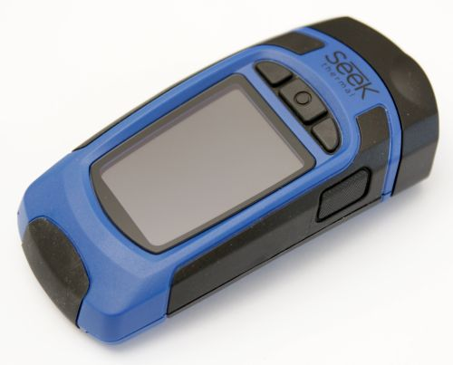
Wärmebildkamera
Die Erstellung der Präsentation wurde unterstützt von www.lk-shop.com
Günstige Wärmebildkamera für die Schule: www.lk-shop.com
Notes:
Foto (Wärmebildkamera): Friedrich Saurer, www.unterricht.ws (CC BY-NC-SA), 2016
Wärmebild: Friedrich Saurer, www.unterricht.ws (CC BY-NC-SA), 2016
=> http://www.lk-shop.com/waermebildoptiken/?p=1&s=66

